Slide 1

新电子税局整体介绍及常用功能操作指导
主讲：赵环燕

Slide 2

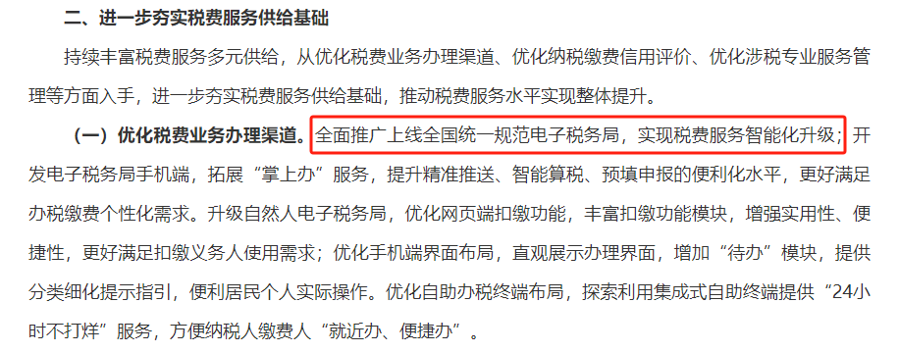
新电子税局介绍

Slide 3

前言
前言
“全国统一规范电子税务局”（以下简称“新电子税局”）是全面推进税收征管数字化升级和智能化改造的核心业务。新电子税局坚持“数据+规则”驱动，将业务、数据、技术有机融合，运用机器学习、智能算法、标签画像、规则引擎、行为洞察等新技术、新理念引领业务创新改革，通过“动态信用+动态风险” 驱动差异化办税、一体式风险防控、千人千面的办税体验等，最终实现新电子税局的数字化、智能化、场景化、内控化的“代差式”升级。

Slide 4
新电子税局新变化
千人千面
不同纳税人显示不同的界面内容
申报数据提交确认
真实责任
一事通办
统一入口、一事办结
信息关联
通过法人关联企业信息
填报类别
确认式、补录式、填表式

Slide 5
目录/Contents
01
新办智能开业及信息报告
02
纳税人常用模块介绍
03
特色业务模块介绍

Slide 6
一、新办智能开业及信息报告

Slide 7
涉税市场主体身份信息报告
1.市监登记户新办一体式开业。新办户一体式开业纳税人在市监注册后，系统根据市监注册信息，以及数据处理规则，实现自动为纳税人进行信息确认，自动为其分配主管税务机关和主管税务所（科、分局），以及自动为其进行税费种认定。
当纳税人需要在办理涉税业务时，登录电子税务局可进行身份信息的查看，系统支持并引导其进行开业后的存款账户账号报告（含三方协议签订）、财务会计制度及核算软件备案报告、增值税一般纳税人登记、发票领用（发票票种核定）、文化事业建设费缴费信息报告等流程的办理。
2.非市监登记户新办开业。不适用“多证合一”、“两证整合”的纳税人，可以通过该功能进行纳税人（扣缴义务人）身份信息报告，包括单位纳税人、个体工商户、临时纳税人。完成信息报告后，系统自动为其分配主管税务机关和科所。

Slide 8
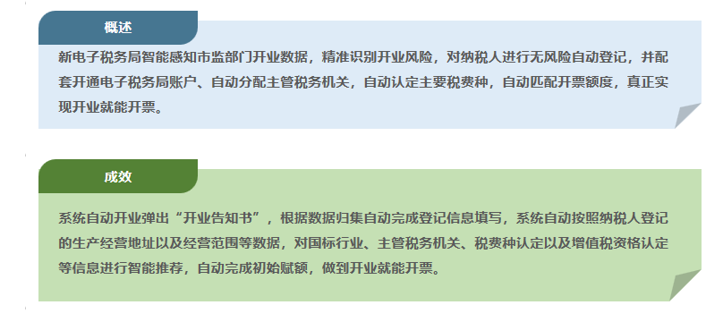
新电子税局-智能开业

Slide 9
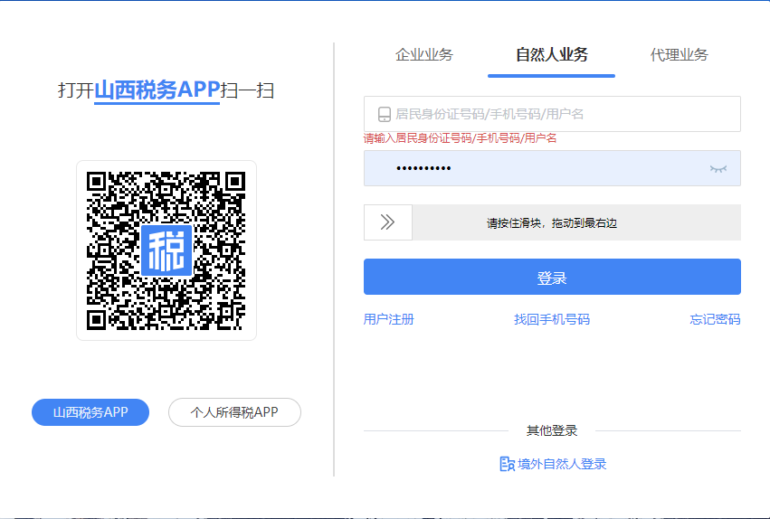
打开电子税务局登录界面，选择“自然人登录”，根据输入框提示输入纳税人登录信息，滑动滑块后点击【登录】。

Slide 10
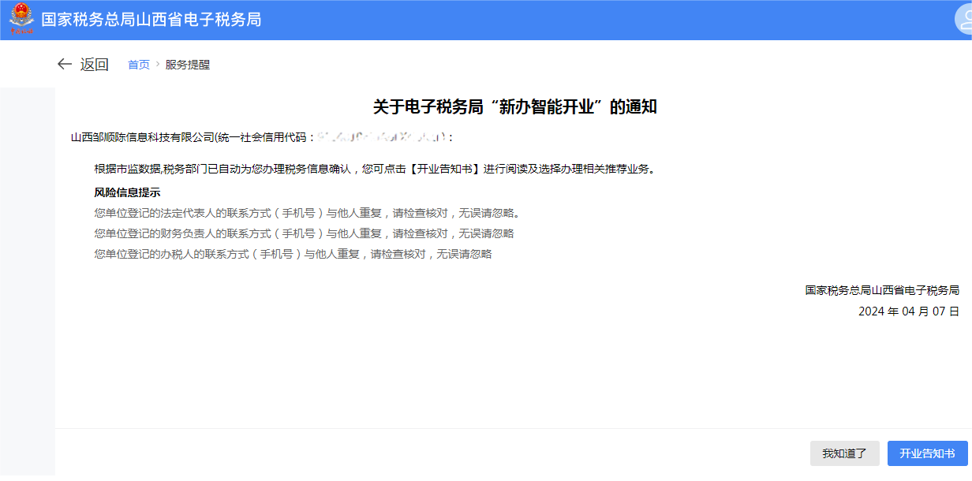
系统弹出服务提醒 “关于电子税务局“新办智能开业”的通知”。可点击【开业告知书】跳转至开业登记告知界面，点击【我知道了】可关闭此页面。

Slide 11
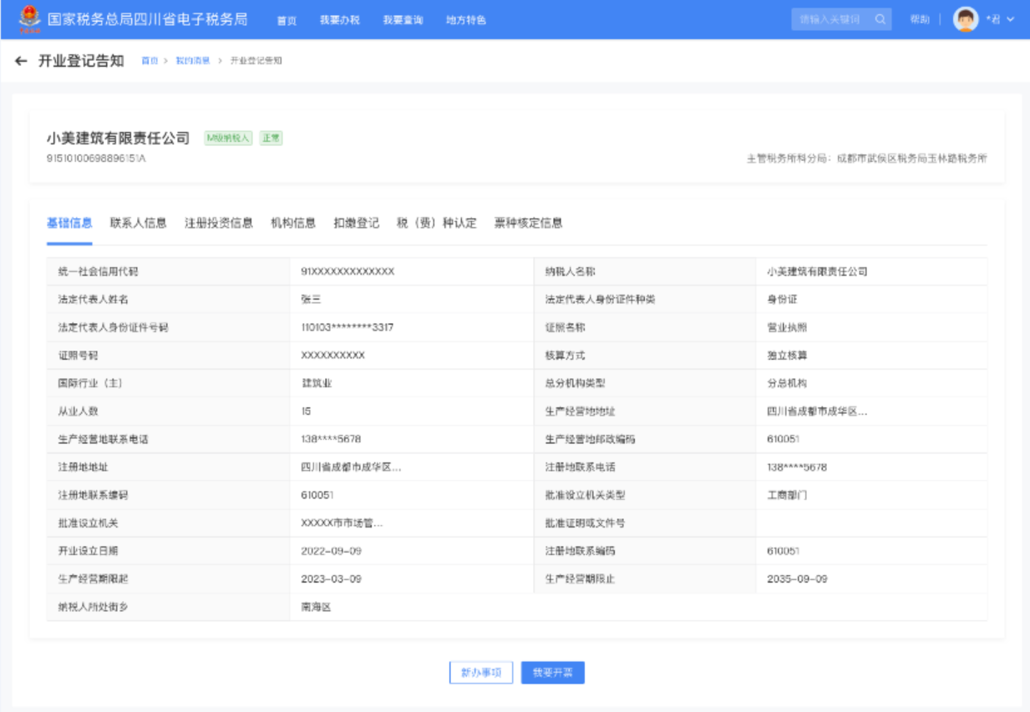
功能介绍——查看开业告知书基础信息（单位纳税人）

Slide 12
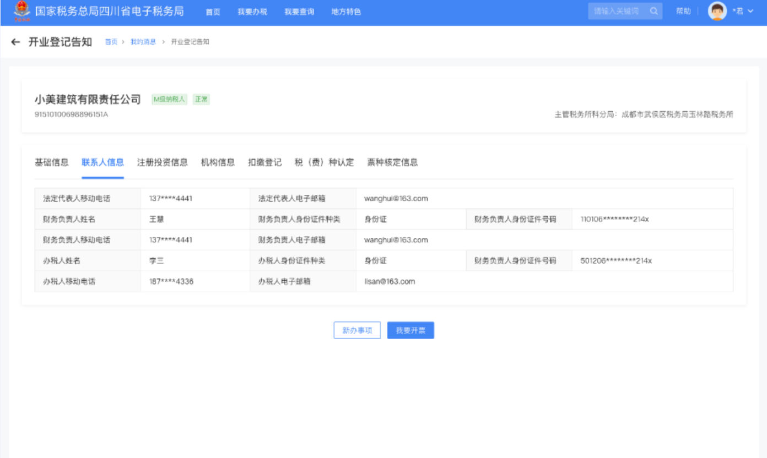
功能介绍——查看开业告知书联系人信息（单位纳税人）

Slide 13
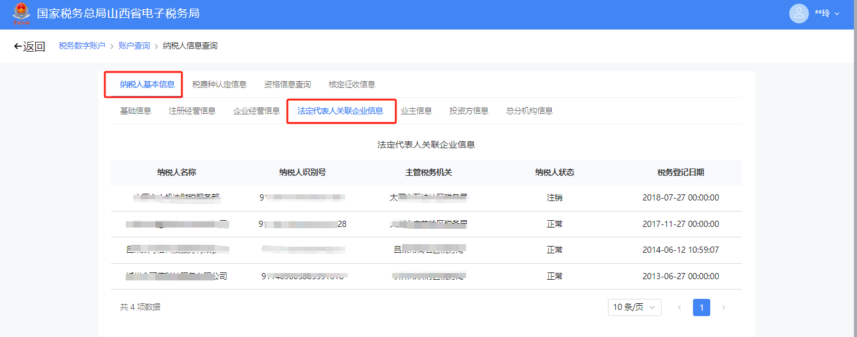
功能介绍——查看开业告知书法定代表人关联企业信息（单位纳税人）

Slide 14
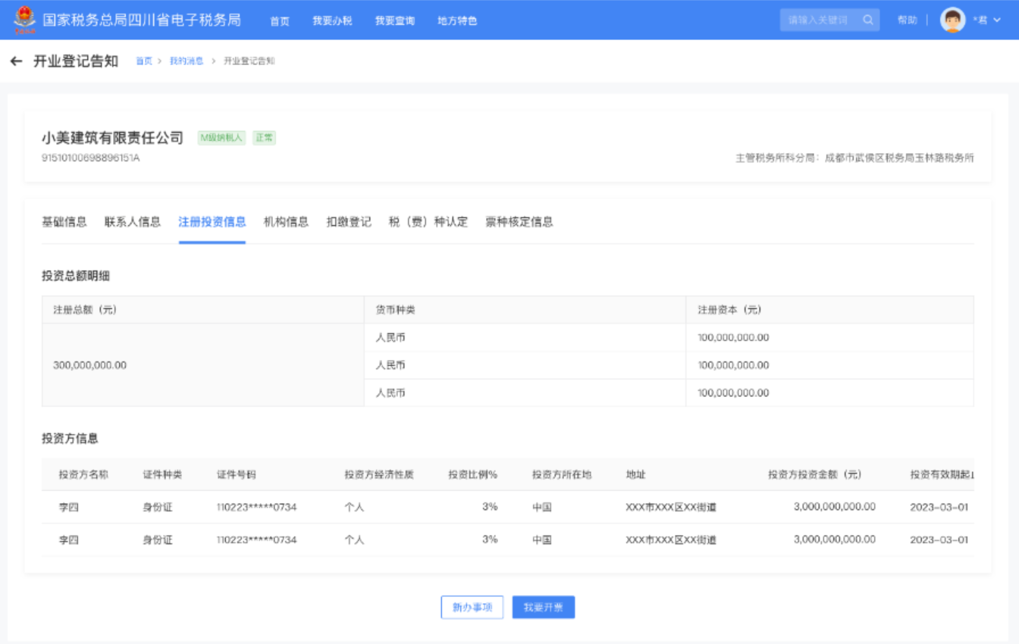
功能介绍——查看开业告知书注册投资信息（单位纳税人）

Slide 15
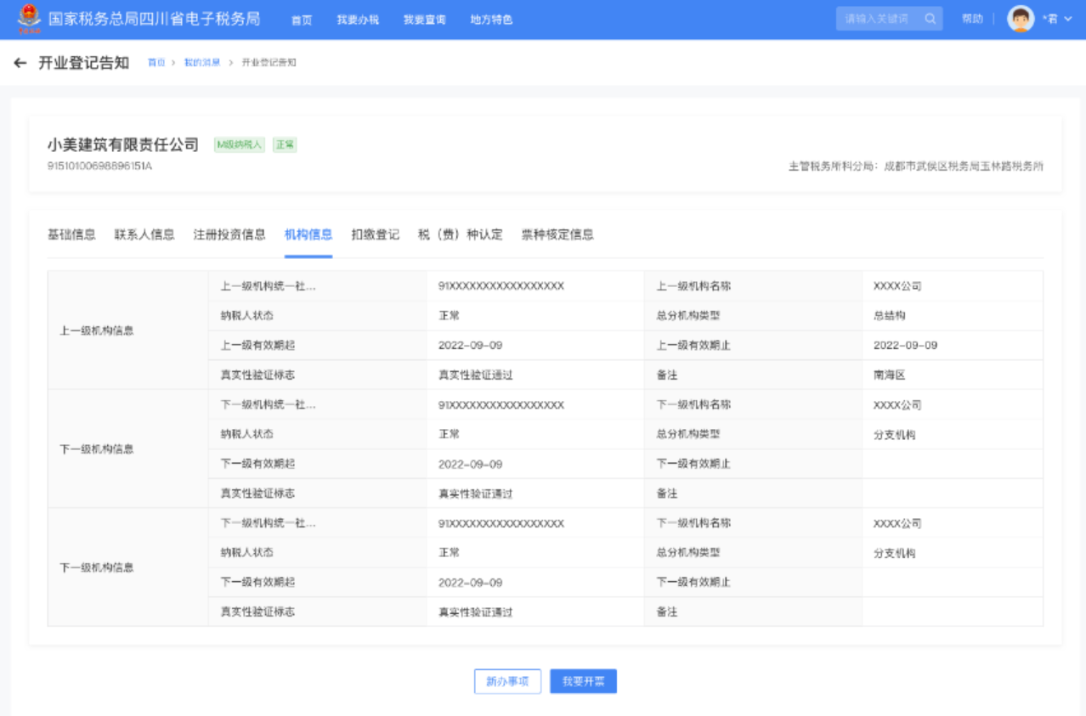
功能介绍——查看开业告知书机构信息（单位纳税人）
Notes:
若该纳税人为分支机关，则可以查看机构信息。

Slide 16
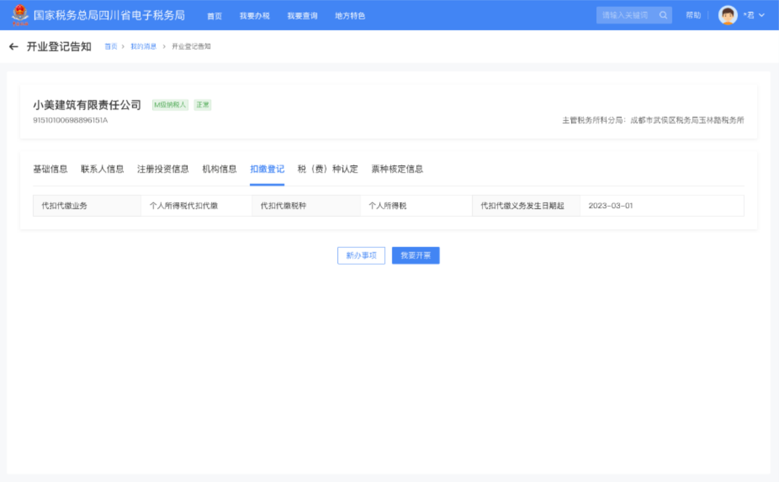
功能介绍——查看开业告知书扣缴信息（单位纳税人）

Slide 17
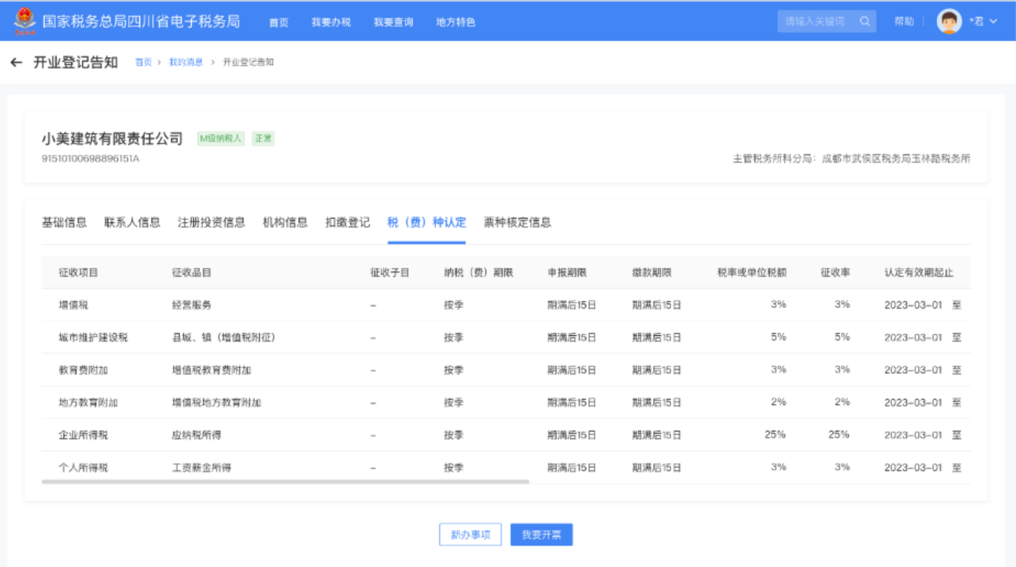
功能介绍——查看开业告知书税（费）种认定信息（单位纳税人）

Slide 18
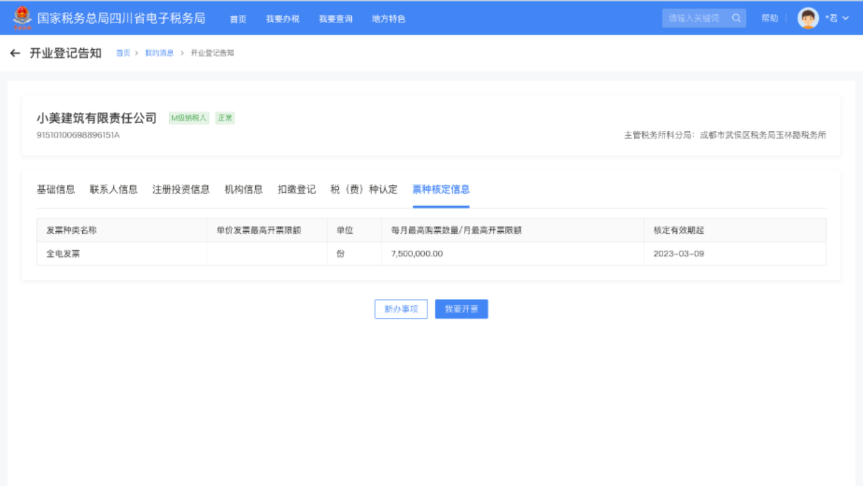
功能介绍——查看开业告知书票种核定信息（单位纳税人）

Slide 19
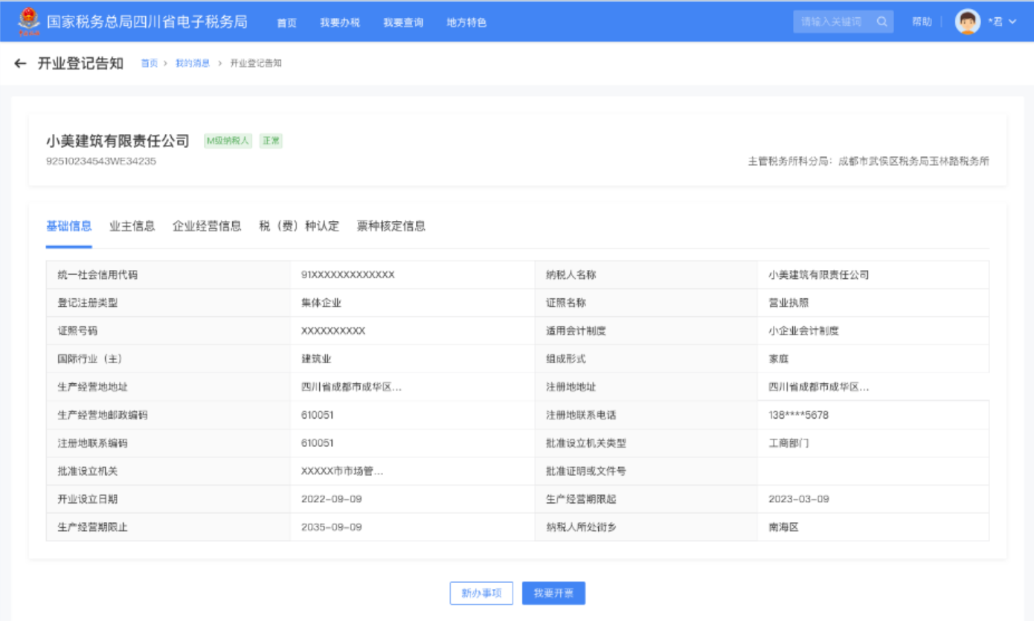
功能介绍——查看开业告知书基础信息（个体户）

Slide 20
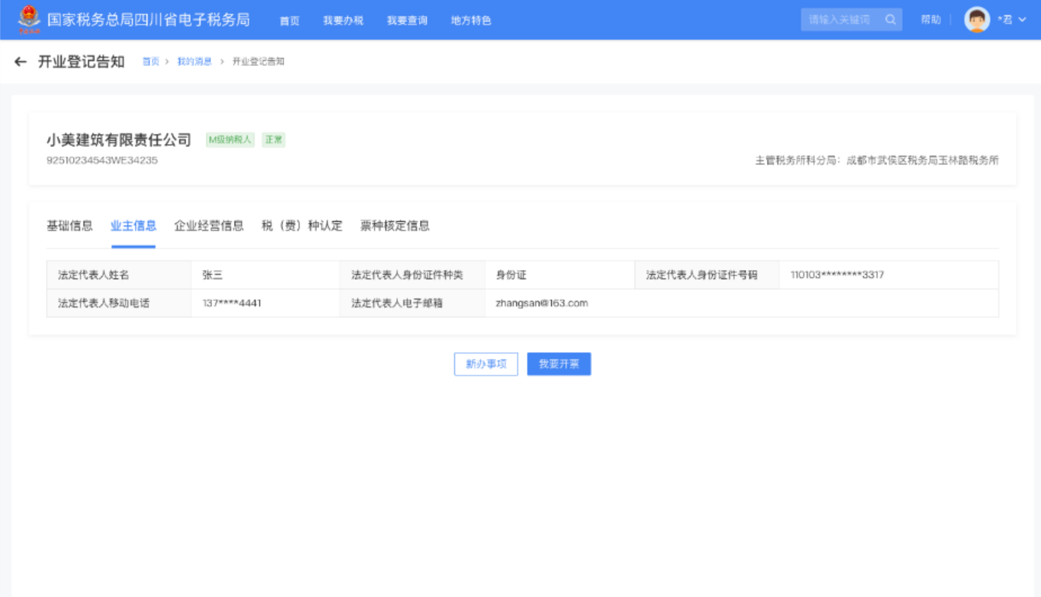
功能介绍——查看开业告知书业主信息（个体户）

Slide 21
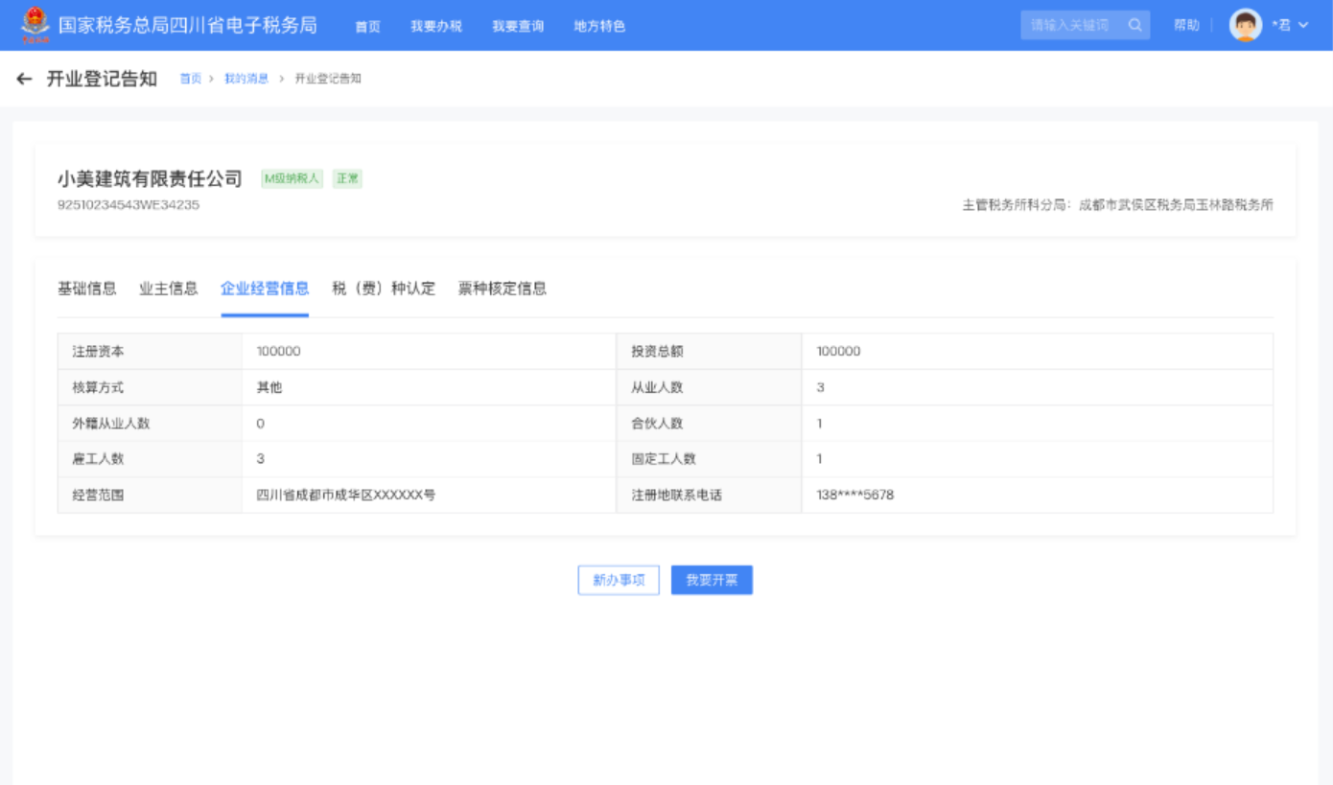
功能介绍——查看开业告知书企业经营信息（个体户）

Slide 22
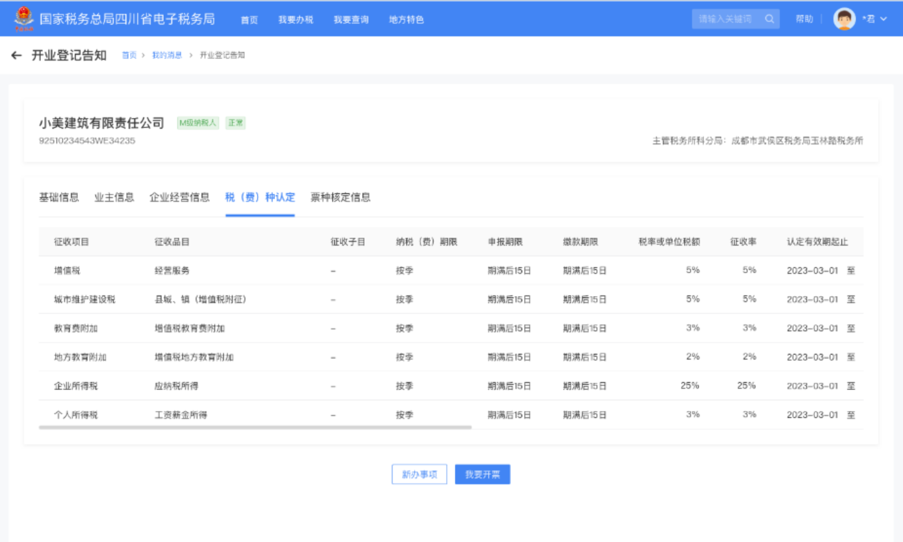
功能介绍——查看开业告知书税（费）种认定信息（个体户）

Slide 23
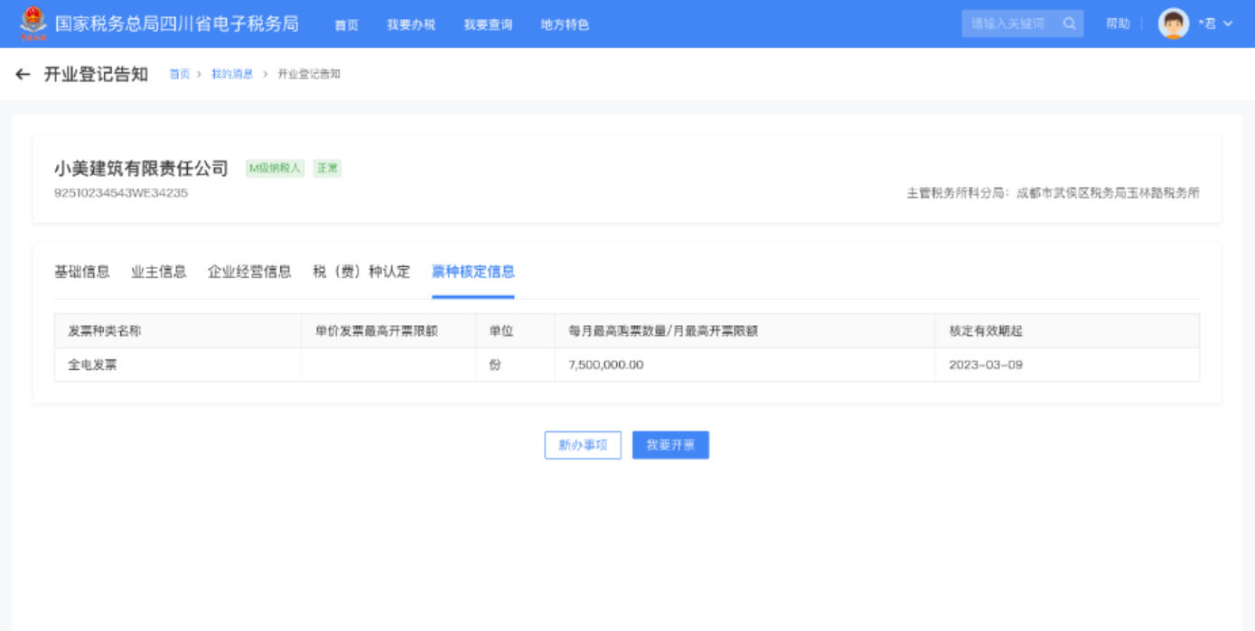
功能介绍——查看开业告知书票种核定信息（个体户）

Slide 24
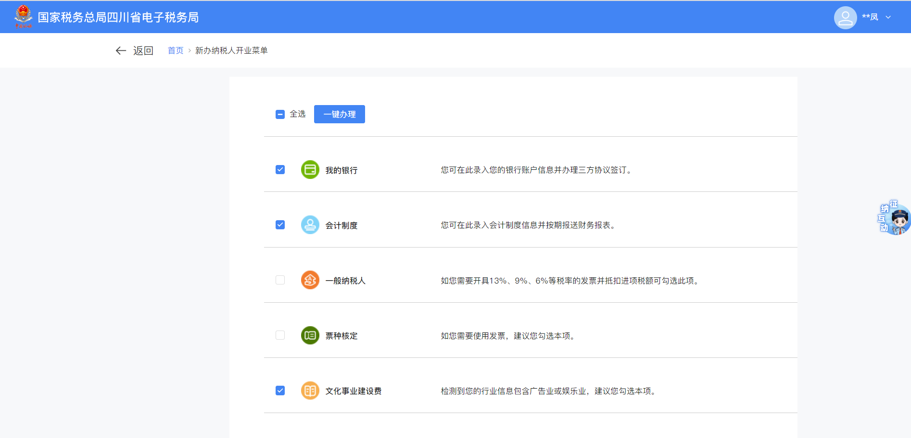
功能介绍——新办事项
Notes:
（1）、纳税人首次登录电子税务局时推荐办理，包括：发票使用申请、存款账户账号报告、财务会计制度及核算软件备案报告、增值税一般纳税人登记、文化事业建设费缴费信息报告、定期定额户核定。
（2）、如纳税人行业信息包含广告业、娱乐服务行业，在推荐业务中默认选择“文化事业建设费缴费信息报告”；如果纳税人名称中含有“加油”二字（支持参数配置，以便扩展）在推荐业务中默认选择“增值税一般纳税人登记”。
（3）、若未自动核定发票票种，首次登录后开业告知书中“我要开票”按钮置灰，鼠标移入时显示提示信息“请点击左侧新办事项按钮，办理发票票种核定后，再进行发票开具。”

Slide 25
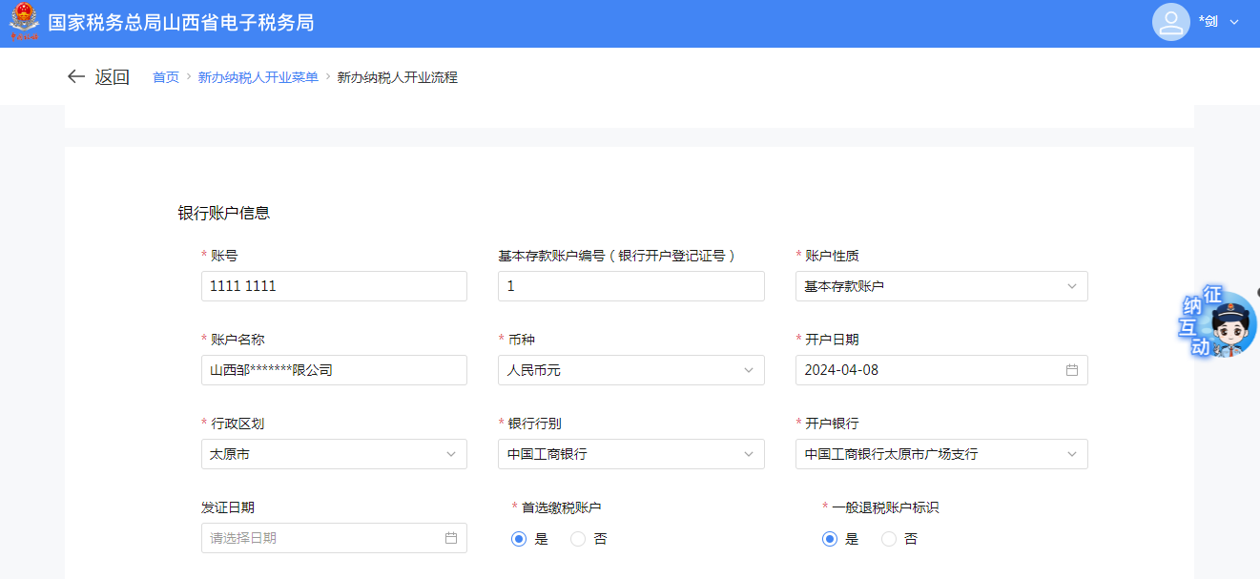
点击【新办事项】可进入新办套餐界面。可点击想要办理的业务或点击全选，点击【一键办理】。

Slide 26
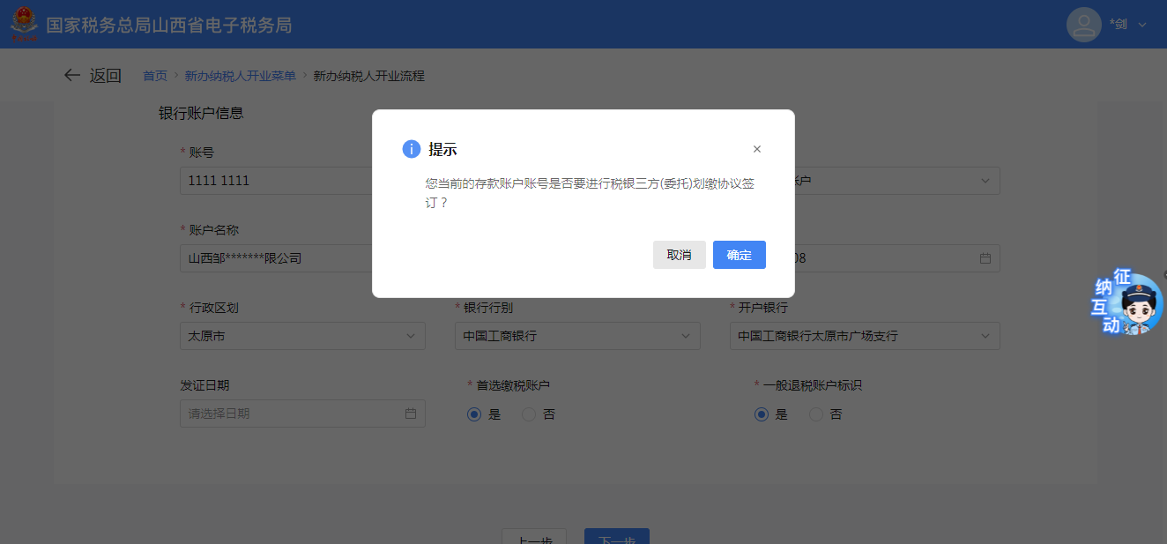
系统弹出提示框，并提示：“尊敬的纳税人：您当前的存款账户账号是否要进行三方协议签订？”点击【签订】。

Slide 27
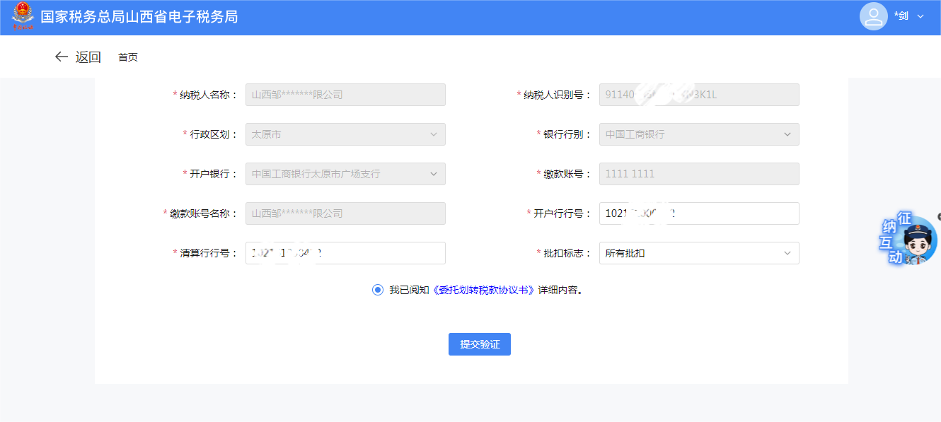
系统跳转三方协议签订界面，具体操作请查看《银税三方（委托）划缴协议》操作指引。填写信息后点击【提交验证】。

Slide 28
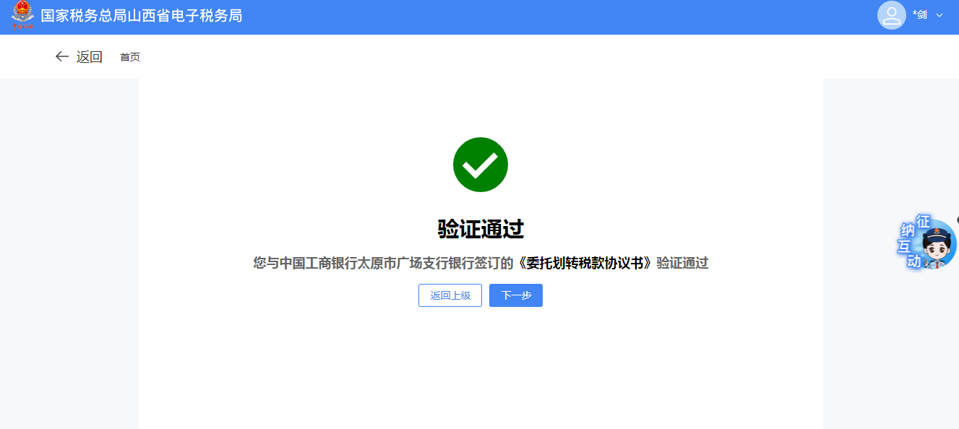
系统跳转至验证通过界面，并提示：“您与XXX银行签订的《授权划缴税款协议书》验证通过”，点击【下一步】。

Slide 29
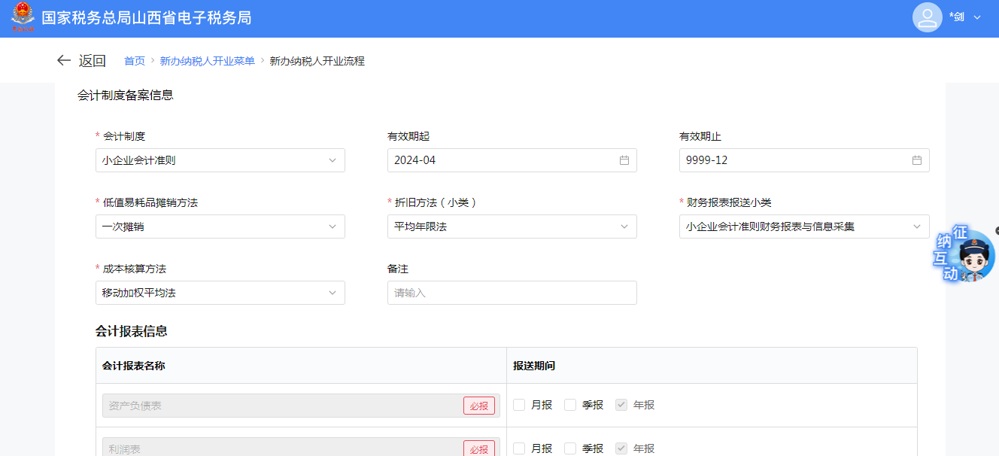
进入会计制度备案信息界面，具体操作请查看《财务会计制度及核算软件备案报告》操作指引，确认完后点击【确认】

Slide 30
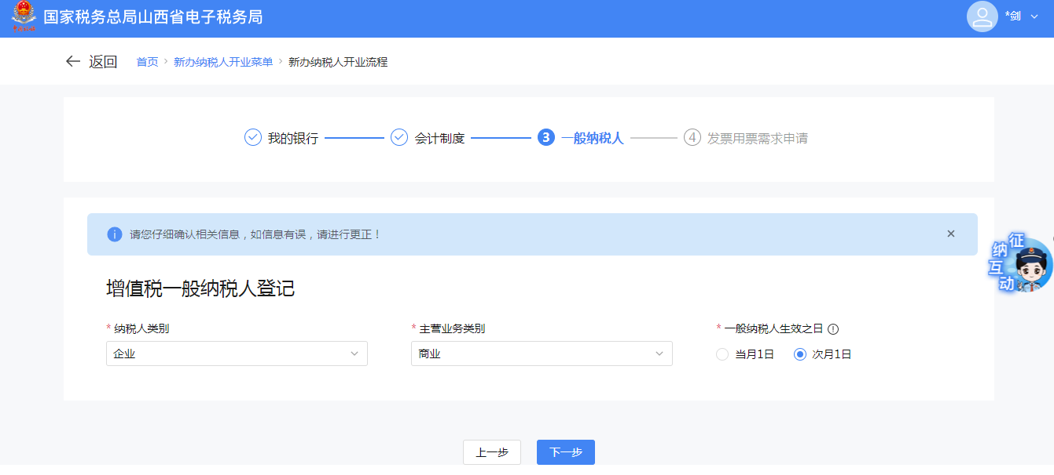
进入增值税一般纳税人登记界面，具体操作请查看《增值税一般纳税人登记》操作指引，确认完后点击【确认】。

Slide 31
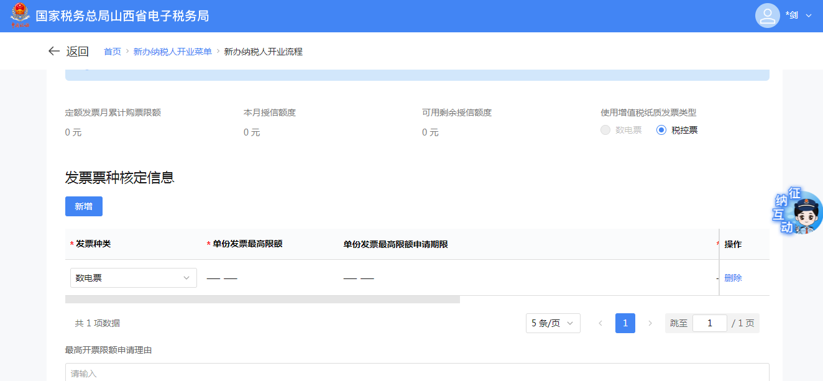
进入发票票种核定界面，具体操作请查看《发票票种核定》操作指引，确认完后点击【确认】。

Slide 32
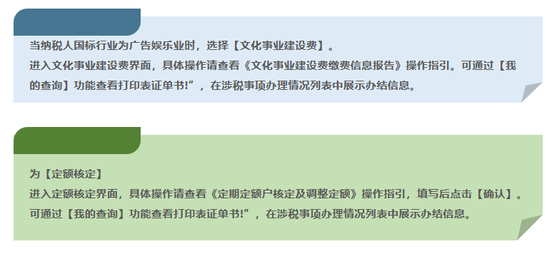
补充说明

Slide 33
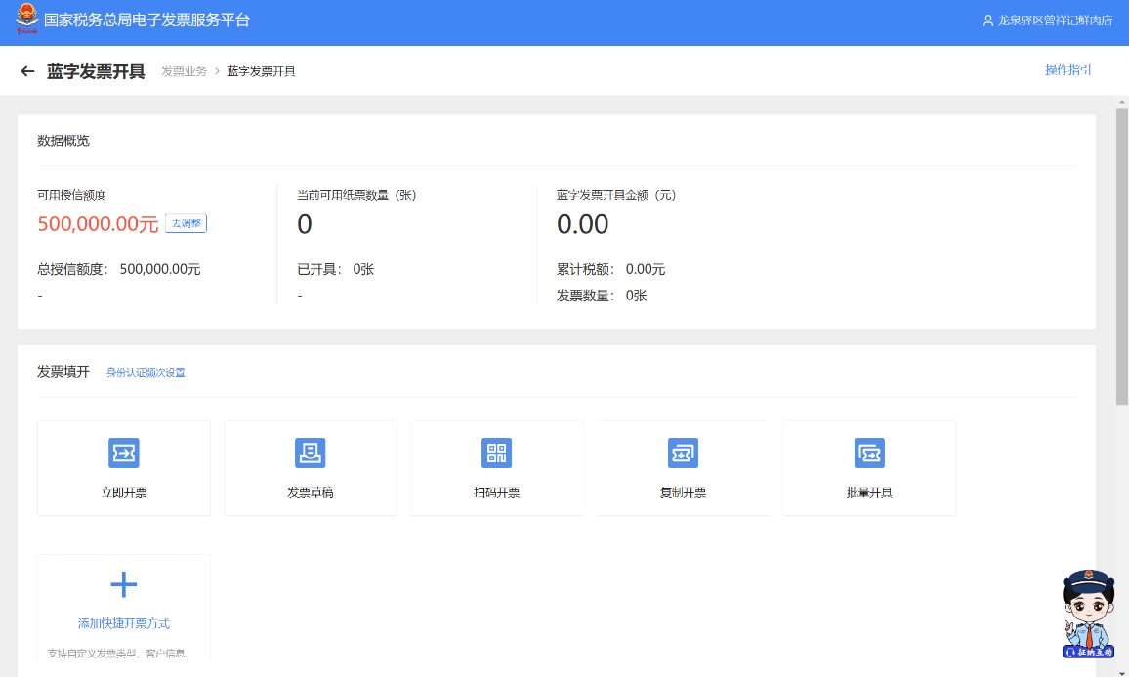
功能介绍——我要开票
Notes:
点击我要开票，跳转蓝字发票开具功能。

Slide 34
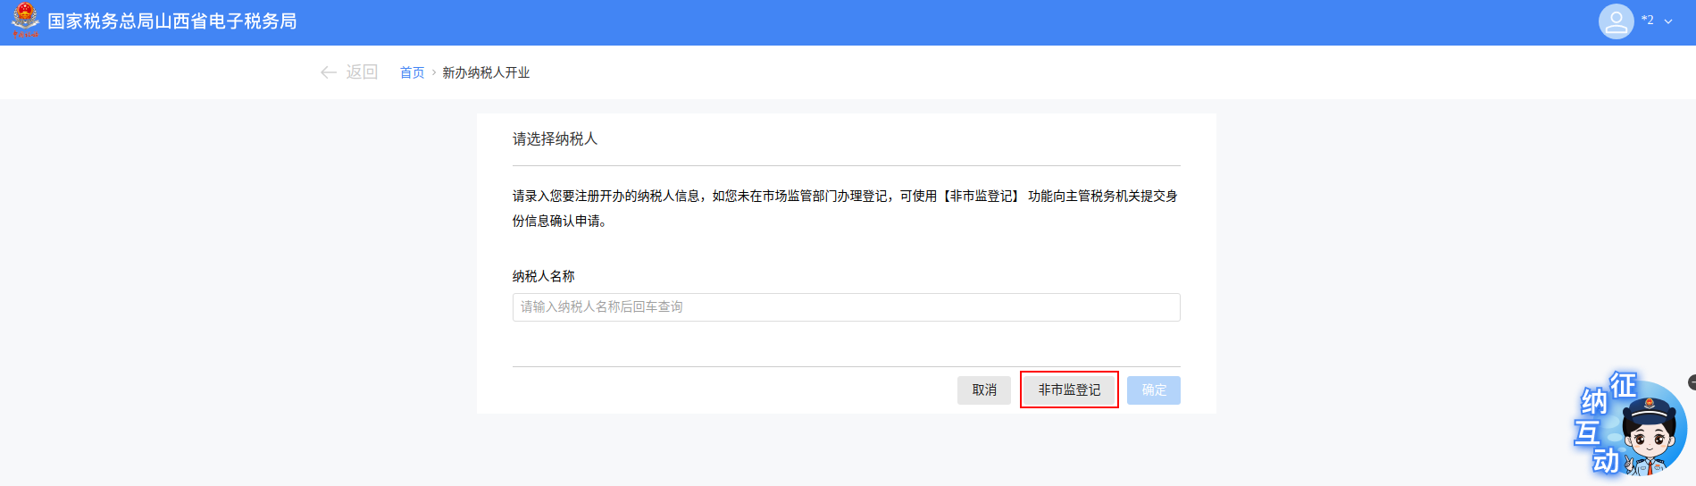
操作步骤
（1）以自然人身份登录新电子税局后，点击【我要办税】-【综合信息报告】-【身份信息报告】-【新办纳税人开业】-【非市监登记】功能菜单进入功能。

Slide 35

操作步骤
（2）选择纳税人类型。

Slide 36
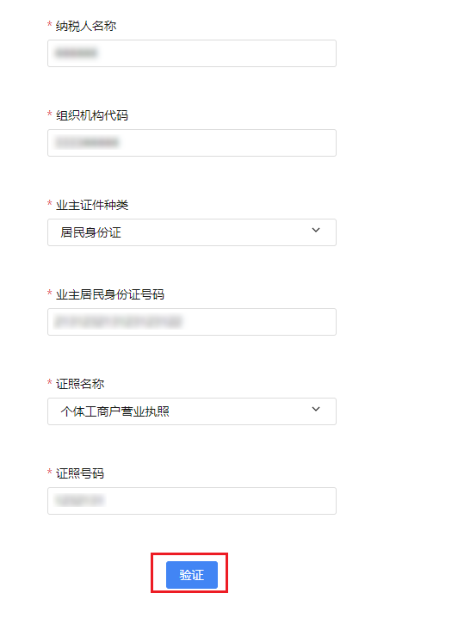
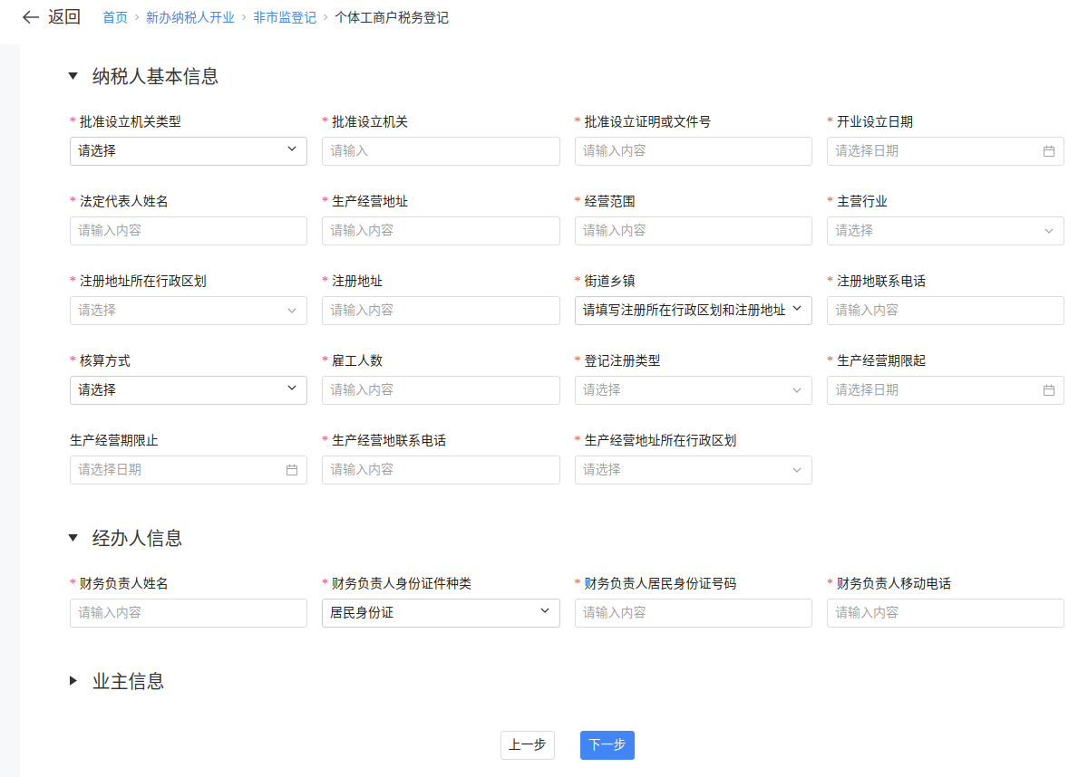
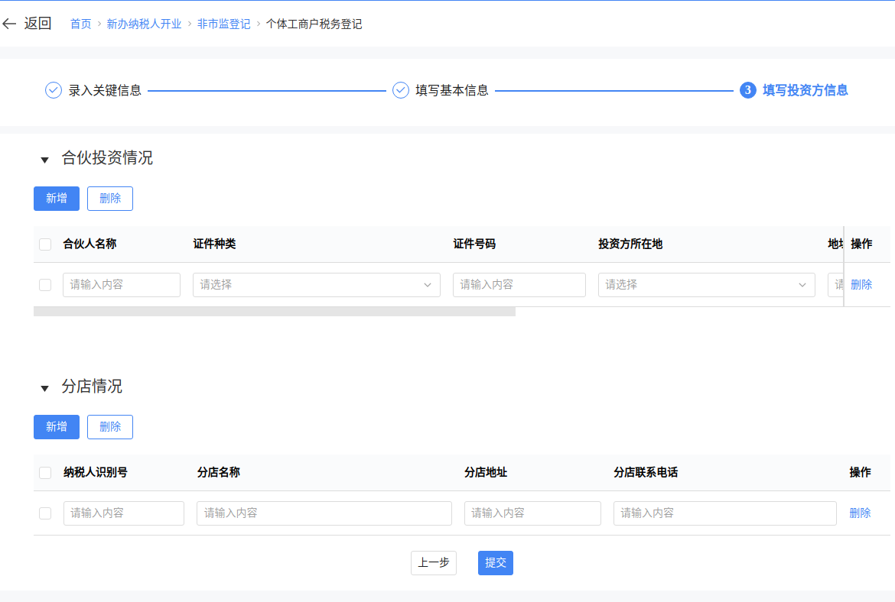
操作步骤
（3）录入关键信息、基本信息、投资方信息。【验证】-【下一步】-【提交】

Slide 37
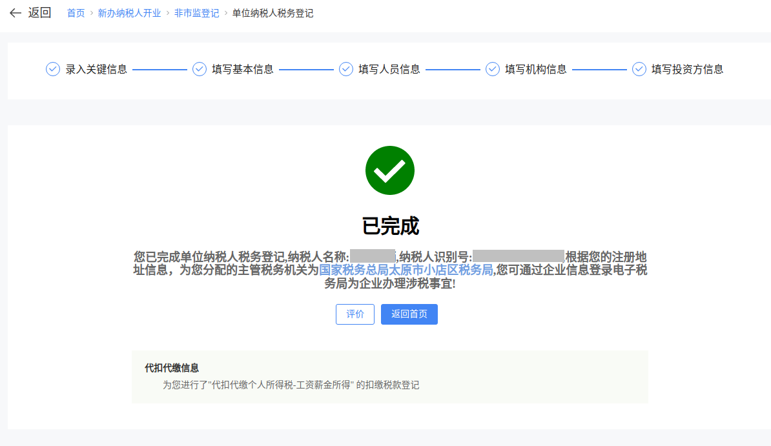
操作步骤
（4）完成税务登记。

Slide 38
存款账户账号报告
纳税人完成身份信息报告后，应当自开立基本存款账户或者其他存款账户之日起15日内，向主管税务机关书面报告其全部账号；存款账户发生变化的，应当自发生变化之日起15日内，向主管税务机关书面报告。
前序场景
涉税市场主体身份信息报告
存款账户账号报告
后续场景
银税三方（委托）划缴协议

Slide 39
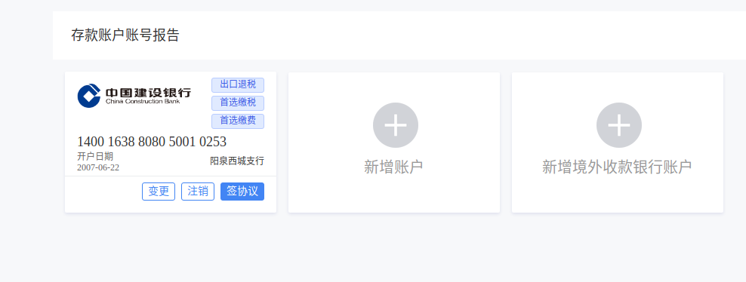
操作步骤
（1）登录新电子税局后，点击【我要办税】-【综合信息报告】-【制度信息报告】-【存款账户账号报告】功能菜单进入功能，显示已采集的存款账户信息，可进行新增、变更、注销、签协议等操作。

Slide 40
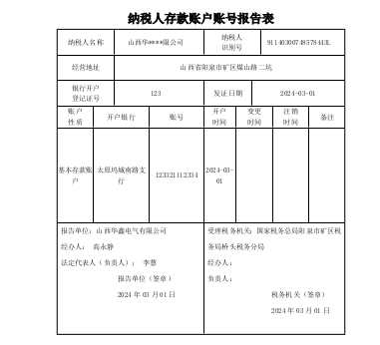
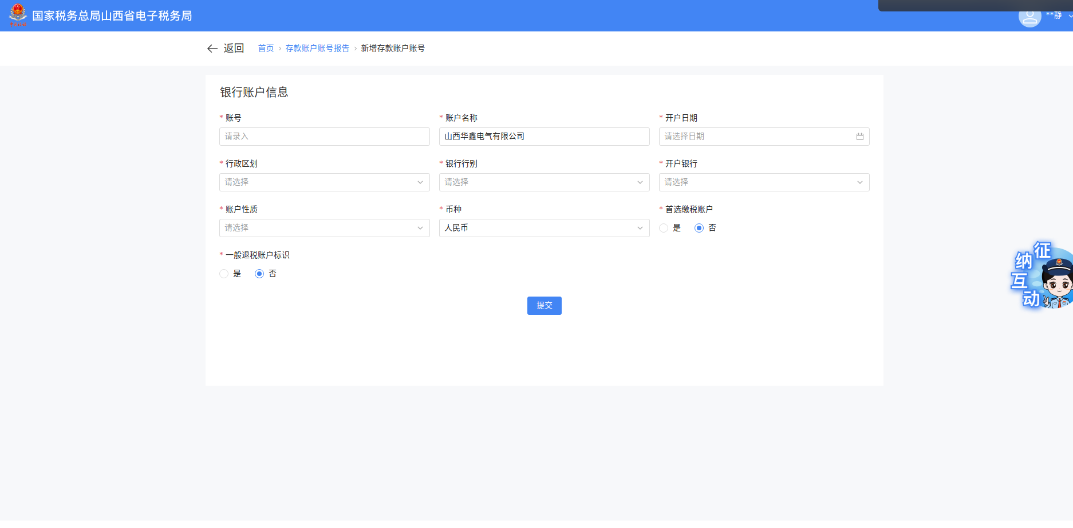
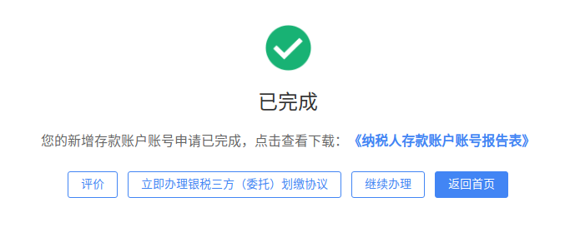
操作步骤
（2）新增账户

Slide 41
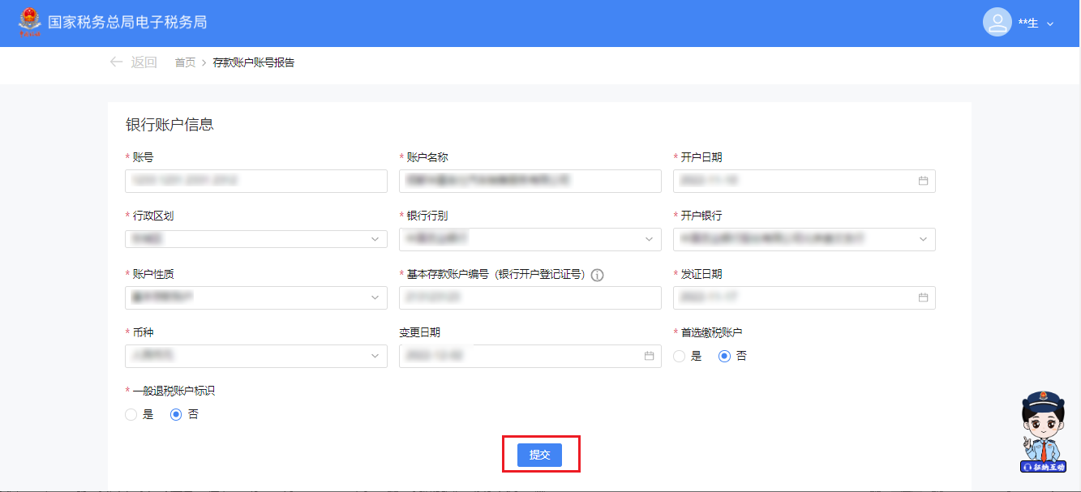
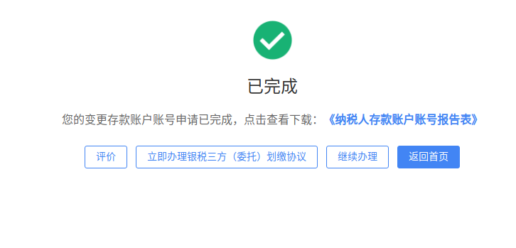
操作步骤
（3）变更（没有签订三方协议）

Slide 42
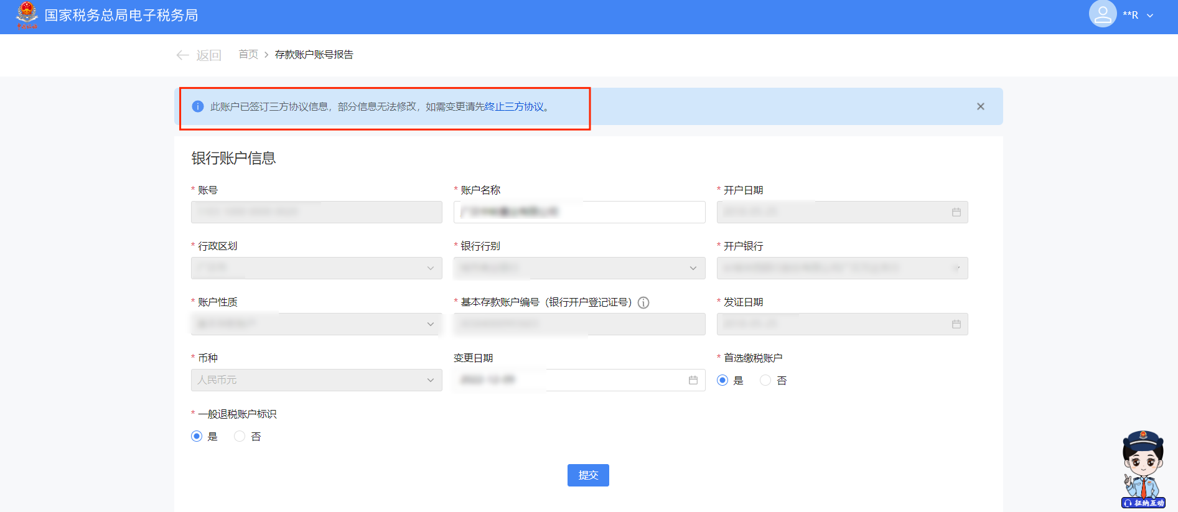
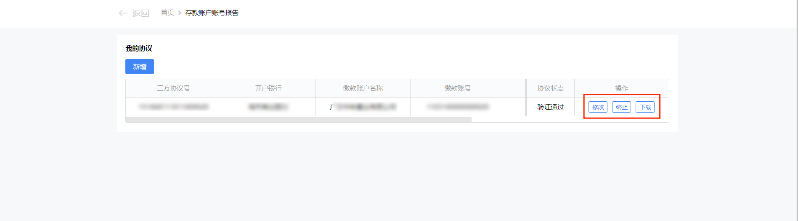
操作步骤
（3）变更（签订过三方协议）
无需终止三方协议，则在变更页面对已采集的银行账户信息进行变更操作，点击【提交】
点击【终止三方协议】可跳转至三方协议页面进行终止三方协议操作

Slide 43
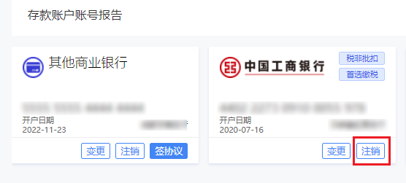
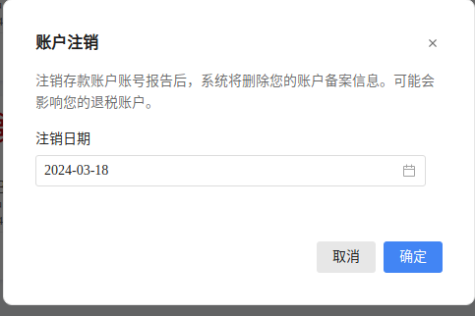
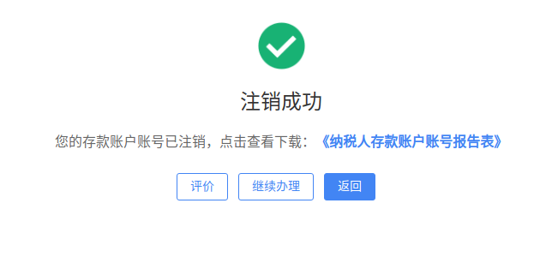
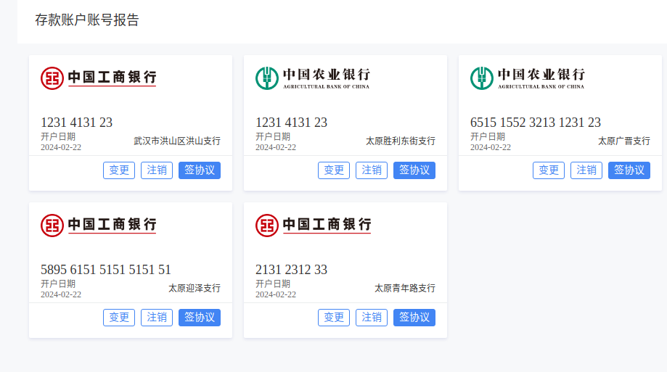
操作步骤
（4）注销
签订过三方
没有签订三方

Slide 44
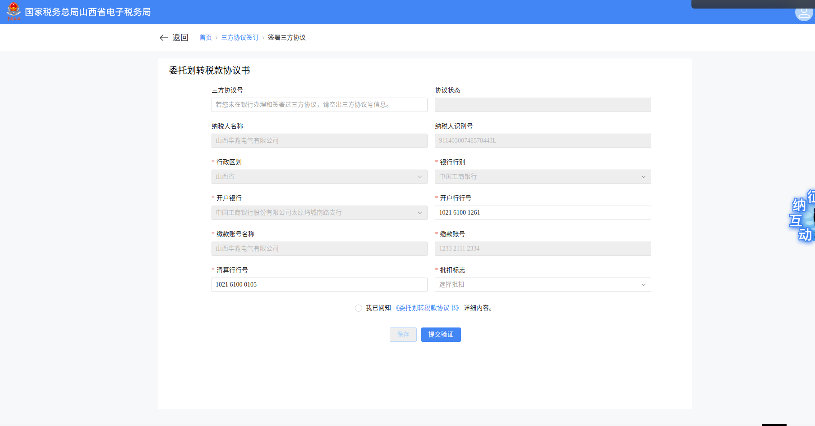
操作步骤
（5）签协议

Slide 45
二、纳税人常用模块操作流程

Slide 46
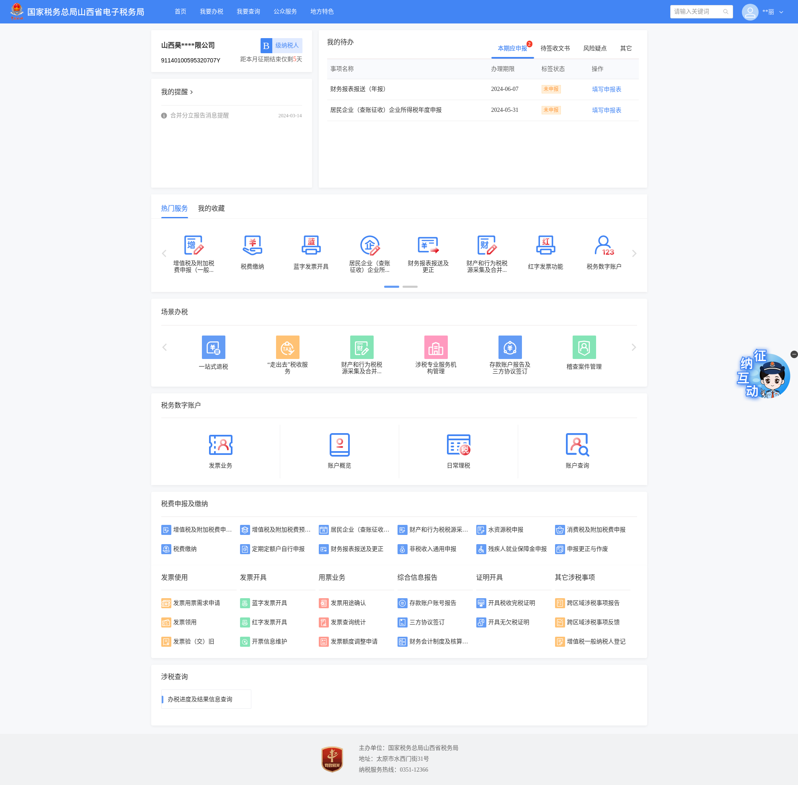

Slide 47
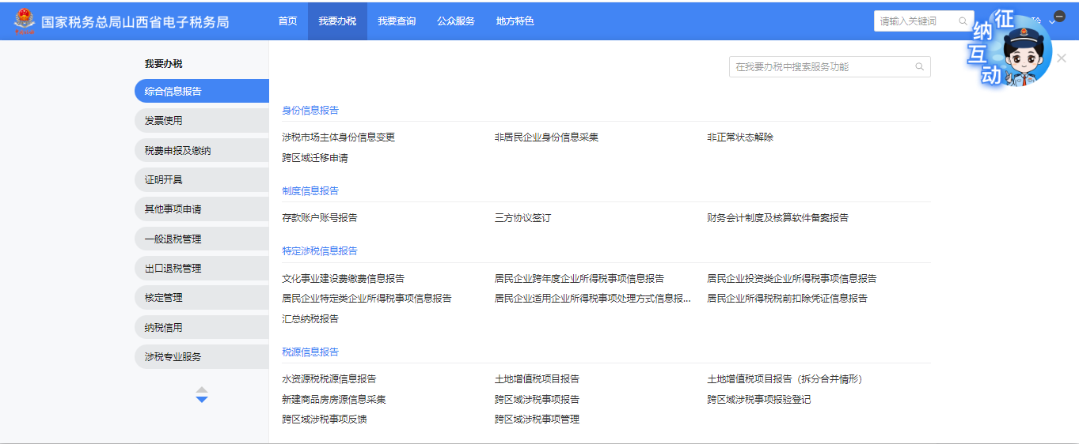
新电子税局-我要办税

Slide 48
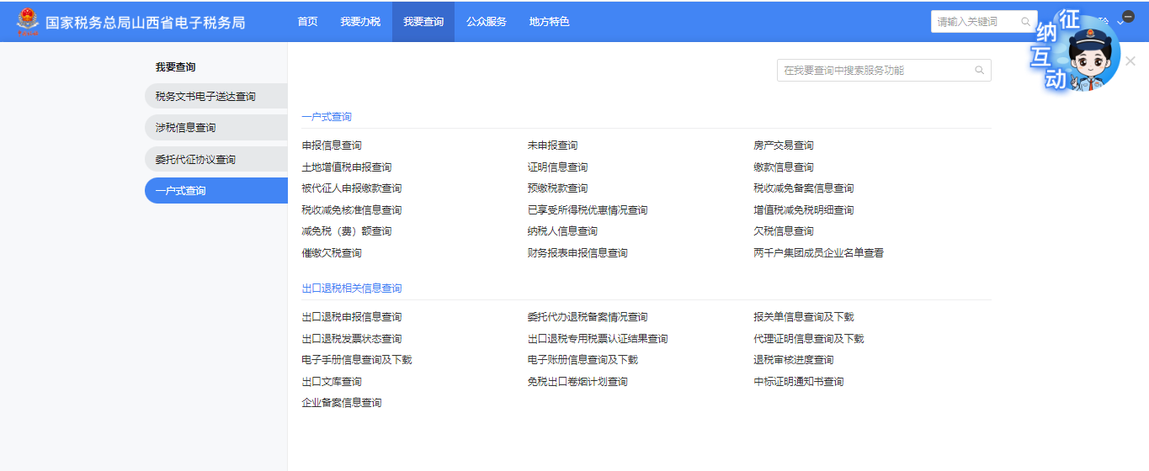
新电子税局-我要查询

Slide 49
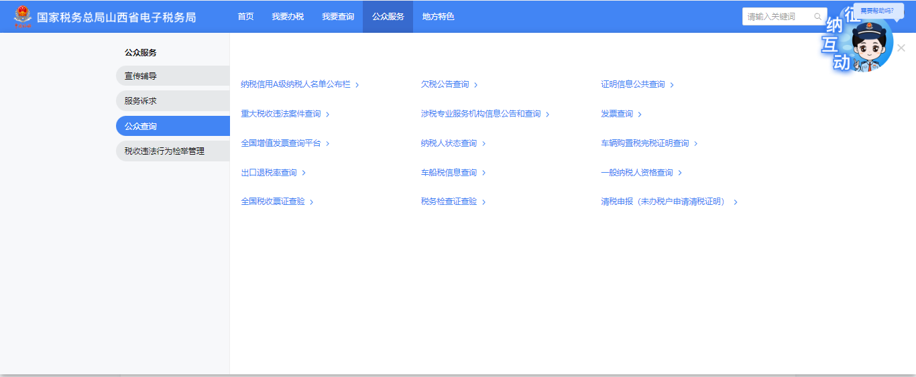
新电子税局-公众服务

Slide 50
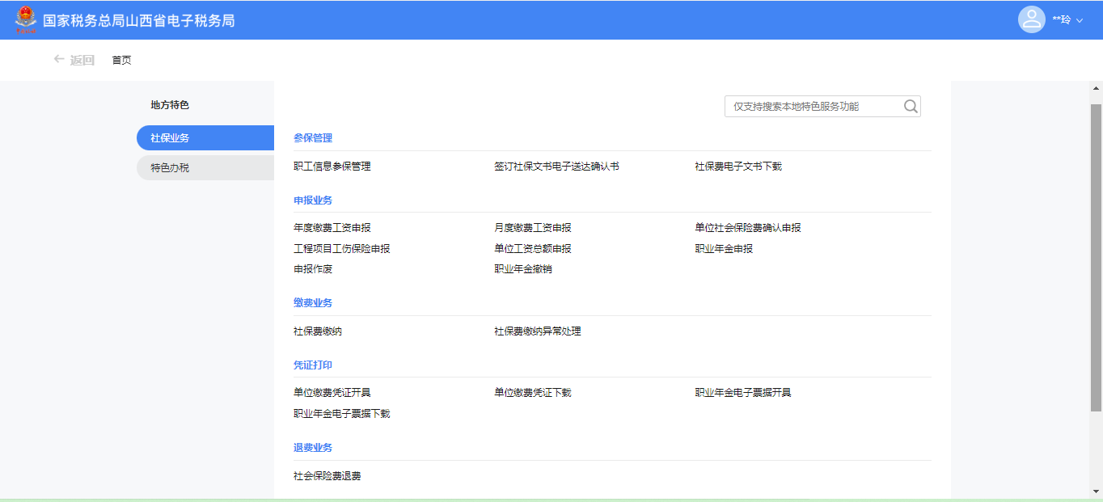
新电子税局-地方特色

Slide 51
常用功能模块介绍
一般纳税人申报
小规模纳税人申报
发票用票需求
财产和行为税税源采集及合并申报
跨区域涉税事项
税收完税证明开具
我要查询
申报更正与作废

Slide 52
申报模块介绍
确认式申报
命中业务简单标签的纳税人，系统自动推荐确认式申报。
01
性
补录式申报
命中业务相对复杂标签的纳税人，系统自动推荐补录式申报。
系统根据纳税人的标签，动态展示需要补录的要素项。
3种申报方式
02
03
填表式申报
命中业务复杂标签的纳税人，系统自动推荐填表式申报。系统根据发票信息、备案信息等数据对报表进行预填。

Slide 53

操作步骤

Slide 54


一般纳税人增值税及附加税费申报
1.通过【我要办税】-【税费申报及缴纳】-【增值税及附加税费申报（一般纳税人适用）】 进入办税功能。
2.通过首页搜索栏输入关键字查找出的“增值税及附加税费申报（一般纳税人适用）” 进入办税功能。
3.通过本期应申报提醒进入办税功能。
4.通过首页热门栏次，选择“增值税及附加税费申报（一般纳税人适用）”进入 办税功能。

Slide 55

操作步骤-确认式申报
命中业务简单标签的纳税人，系统自动推荐确认式申报。
纳税人确认税款信息无误，可直接提交申报。

Slide 56

操作步骤-确认式申报
纳税人在申报提交依次点击“真实责任”四个字完成声明。

Slide 57

操作步骤—补录式申报（1/3）
命中业务相对复杂标签的纳税人，系统自动推荐补录式申报。
系统根据纳税人的标签，动态展示需要补录的要素项。
纳税人根据实际需要点击填写相应要素项数据

Slide 58

操作步骤—补录式申报（2/3）
在对应要素项弹框中补录数据。
完成补录后，关闭弹窗，页面自动计算应补退税额等相关数据

Slide 59
操作步骤—补录式申报（3/3）
纳税人在申报提交时依次点击“真实责任”四个字完成声明。

Slide 60

操作步骤—填表式申报（1/2）
命中业务复杂标签的纳税人，系统自动推荐填表式申报。
系统根据发票信息、备案信息等数据对报表进行预填。

Slide 61

操作步骤—填表式申报（2/2）
纳税人在申报提交时依次点击“真实责任”四个字完成声明。

Slide 62

操作步骤—表内表间比对
当申报提交出现比对不通过的情况时，根据信息提示，先修改申报表数据，特别是出现强制性比对不通过时，系统将无法进行申报。

Slide 63

操作步骤—申报比对
表间比对通过，进行申报提交后系统进行申报数据与后台发起数据进行比对，判断是否存在比对不通过的强制性校验，若不通过会出现提示 。

Slide 64

操作步骤—申报完成
申报成功后，可以进行立即缴款，查验本期税款显示无误之后，可选择立即缴款或者预约缴款完成本次申报涉及的税费款缴纳。

Slide 65


小规模纳税人增值税及附加税费申报
通过【我要办税】-【税费申报及缴纳】-【增值税及附加税费申报（小规模纳税人）】 进入办税功能。
通过首页搜索栏输入关键字查找出的“增值税及附加税费申报（小规模纳税人）” 进入办税功能。
通过本期应申报提醒进入办税功能。

Slide 66

操作步骤—确认式申报（1/3）
命中业务简单标签的纳税人，系统自动推荐确认式申报。
纳税人确认税款信息无误，可直接提交申报。

Slide 67

操作步骤—确认式申报（2/3）
纳税人如存在未开票收入等情况，纳税人可进行补录。
纳税人填写完确认税款信息无误，可直接提交申报。

Slide 68

操作步骤—确认式申报（3/3）
纳税人在申报提交时依次点击“真实责任”四个字完成声明。

Slide 69

操作步骤—填表式申报（1/2）
命中业务复杂标签的纳税人，系统自动推荐填表式申报。
系统根据发票信息、核定信息等数据对报表进行预填。

Slide 70

操作步骤—表内表间比对
当申报提交出现比对不通过的情况时，根据信息提示，先修改申报表数据，特别是出现强制性比对不通过时，系统将无法进行申报。

Slide 71

操作步骤—填表式申报（2/2）
纳税人在申报提交时依次点击“真实责任”四个字完成声明。

Slide 72
操作步骤—申报比对
表间比对通过，进行申报提交后系统进行申报数据与后台发起数据进行比对，判断是否存在比对不通过的强制性校验，若不通过会出现提示 。

Slide 73

操作步骤—申报完成
申报成功后，可以进行立即缴款，查验本期税款显示无误之后，可选择立即缴款或者预约缴款完成本次申报涉及的税费款缴纳。

Slide 74

1、场景概述
发票用票需求申请
场景说明
纳税人办理了涉税市场主体身份信息报告后需要使用发票的，应当向主管税务机关申请办理发票用票需求申请。主管税务机关根据纳税人的经营范围和规模，确认发票的种类、数量和最高开票限额。已办理发票用票需求申请的纳税人也可申请重新核定其使用的发票种类、单次(月) 领用数量和最高开票限额。

Slide 75

发票用票需求申请

Slide 76

发票用票需求申请

Slide 77

发票用票需求申请
纳税人为“非首次”发票票种核定，系统自动带出当前有效票种核定申请信息；可点击【新增】，填写需要申请的发票票种核定信息，也可对已申请发票票种核定信息进行修改。

Slide 78

发票用票需求申请-变更

Slide 79

发票用票需求申请-变更

Slide 80

发票用票需求申请-变更
当纳税人提交的申请不满足自动审核的条件时，触发人工审核。

Slide 81

常见问题
问：我应该如何对发票用票需求申请的办理进度进行查询？
答：
您可以通过【我要查询】-【涉税信息查询】-【涉税事项进度查询】功能菜单进行查询。

Slide 82
1、场景概述
财产和行为税合并申报
--印花税场景说明
纳税人申报缴纳城镇土地使用税、房产税、车船税、印花税、耕地占用税、资源税、土地增值税、契税、环境保护税、烟叶税中一个或多个税种时，使用《财产和行为税纳税申报表》。
在中华人民共和国境内书立应税凭证、进行证券交易的单位和个人，为印花税的纳税人，应当依照规定缴纳印花税。在中华人民共和国境外书立在境内使用的应税凭证的单位和个人，应当依照规定缴纳印花税。
纳税人为境外单位或者个人，在境内有代理人的，以其境内代理人为扣缴义务人；在境内没有代理人的，由纳税人自行申报缴纳印花税，具体办法由国务院税务主管部门规定。

Slide 83





操作步骤-印花税税源信息采集
点击【新增税种】；勾选增加本期申报税种：“印花税”，点击【确定】
卡片增加成功，点【税源采集】录入税源基础信息，填写完毕后点击【保存】。采集成功后税源信息自动带出到印花税税源明细表，信息采集有误，可进行修改或删除

Slide 84


功能路径
通过【我要办税】-【税费申报及缴纳】-【财产和行为税申报】-【财产和行为税税源采集及合并申报】进入办税功能。

Slide 85


操作步骤-印花税税源信息采集（导入）
也可进行模板导入，可将需采集的税源信息批量进行导入，点击【下载模板】，在模板文件【印花税税源信息采集表】中填入需要采集的相关信息。

Slide 86



操作步骤-印花税税源信息采集（导入）
上传成功后，印花税税源明细表显示上传的税源信息（若需要改动可手动修改），确认无误，点击【提交】。

Slide 87


操作步骤-财产和行为税申报
方式一：确认式申报
（1）自动带出本期应申报的所有税种卡片，纳税人可以自行勾选单个或多个税种进行申报。
（2）点击【提交申报】，申报成功。

Slide 88


操作步骤-财产和行为税申报
方式二：填表式申报
（1）进入财产和行为税税源采集及合并申报界面，点击右上角【填表式申报】。
（2）跳转到财产和行为税纳税申报表界面，系统自动带出本期应申报的税种信息。

Slide 89

操作步骤-财产和行为税申报
（3）打开“减免税明细申报附表”，自动带出纳税人在税源信息采集的所有减免税信息。
（4）点击【提交申报】，申报成功。

Slide 90
常见问题
问：为什么我无法删除税源信息？
答：
已采集税源信息列表中提供查看、修改和删除功能，未申报的税源可以进行查看、修改和删除操作；已申报的税源不能进行删除，只能进行修改和查看。

Slide 91
常见问题
问：系统自动预填数据与我实际情况不符，我该怎么办？
答：
纳税人可以对系统预填的税源信息报告中各项信息进行确认，对有异议的信息进行更改。

Slide 92
1、场景概述
财产和行为税合并申报
城镇土地、房产税场景说明
（一）城镇土地使用税
在城市、县城、建制镇、工矿区范围内使用土地的单位和个人，为城镇土地使用税的纳税人，应当缴纳城镇土地使用税。土地使用税按年计算、分期缴纳。缴纳期限由省、自治区、直辖市人民政府确定。
（二）房产税
房产税在城市、县城、建制镇和工矿区征收。房产税由产权所有人缴纳。产权属于全民所有的，由经营管理的单位缴纳。产权出典的，由承典人缴纳。产权所有人、承典人不在房产所在地的，或者产权未确定及租典纠纷未解决的，由房产代管人或者使用人缴纳。产权所有人、经营管理单位、承典人、房产代管人或者使用人，统称为纳税义务人。房产税按年征收、分期缴纳。纳税期限由省、自治区、直辖市人民政府规定。

Slide 93


操作步骤-城镇土地使用税、房产税税源信息采集

Slide 94

操作步骤-城镇土地使用税、房产税税源信息采集

Slide 95

操作步骤-城镇土地使用税、房产税税源信息采集
点击卡片上的【税源采集】，跳转到城镇土地使用税房产税税源明细表界面。自动带出已有土地信息、房屋信息。

Slide 96

操作步骤-城镇土地使用税、房产税税源信息采集

Slide 97


Slide 98


Slide 99


Slide 100


Slide 101


Slide 102


Slide 103

如税源未申报，则提示“删除成功”；如税源已申报，则提示“税源已申报，不能作废。如需作废，请先作废申报”。

Slide 104


Slide 105


Slide 106

财产和行为税申报

Slide 107


Slide 108


Slide 109
注意事项
1.营业税改征增值税后，房产出租的，计征房产税的租金收入不含增值税；免征增值税的，确定计税依据时，租金收入不扣减增值税额；税务机关核定房产税出租的计税价格或收入不含增值税。
2.房产税、城镇土地使用税税源信息变更时间选择时需注意，如您房产、土地相关信息在6月发生变更，则您需将变更时间选择到6月，税源变更信息将从7月开始生效。

Slide 110
跨区域涉税事项
跨区域涉税事项报告
纳税人跨省（自治区、直辖市和计划单列市）、市（州）临时从事生产经营活动，通过电子税务局进行跨区域涉税事项报告。
01
性
跨区域涉税事项信息反馈
纳税人跨区域经营活动结束后，应当结清经营地税务机关的应纳税款以及其他涉税事项，向经营地税务机关填报《跨区域涉税事项反馈表》。
跨区域涉税事项
跨区域涉税事项
02
场景式-跨区域涉税事项管理
通过场景式实现跨区域涉税事项报告、跨区域涉税事项反馈、延期、预缴信息查询、完税证明开具等业务办理
03

Slide 111



跨区域涉税事项报告
（1）登录新电子税务局，点击【我要办税】-【综合信息报告】-【税源信息报告】-【跨区域涉税事项报告】功能菜单

Slide 112

跨区域涉税事项报告
（2）进入跨区域涉税事项报告功能界面，显示已采集的报告信息，可进行条件查询、新增、延期、修改、作废操作。

Slide 113

跨区域涉税事项报告
（3）【延期】【修改】【作废】对应点击相应的操作，录入信息提交即可。

Slide 114


跨区域涉税事项报告
（4）【新增】录入跨地区经营基本信息和跨地区经营合同信息，点击【提交】-【办理完成】。

Slide 115

跨区域涉税事项报告
（5）登录新电子税务局，点击【我要办税】-【综合信息报告】-【税源信息报告】-【跨区域涉税事项报验登记】功能菜单

Slide 116

跨区域涉税事项报告
（6）点击跨区域涉税事项报验登记，跳转报验登记界面，系统会自动带出来需要报验登记的信息，点击报验登记。

Slide 117

跨区域涉税事项报告
（7）系统弹出需要报验登记基本信息和合同信息，下拉框选择跨区域税务机关，点击提交。

Slide 118

跨区域涉税事项报告
（8）提交成功。可以返回首页，也可直接点击办税进度查询。

Slide 119

跨区域涉税事项信息反馈
（1）跨区域涉税事项联系人选择【企业业务】-【特定主体登录】。

Slide 120

跨区域涉税事项信息反馈
（2）特定主体登录后跳转至跨区域涉税事项报验界面，选择相应跨区域涉税事项报验信息，点击【进入】

Slide 121

跨区域涉税事项信息反馈
（3）进入之后点击【我要办税】-【综合信息报告】-【税源信息报告】-【跨区域涉税事项反馈】功能菜单，跳转至跨区域涉税事项反馈界面。

Slide 122

跨区域涉税事项信息反馈
（4）点击【查询预缴款信息】，点击【查询】，勾选对应预缴税款信息，点击【确定】

Slide 123


跨区域涉税事项信息反馈
（5）预缴税款信息自动带出到跨区域经营活动情况栏。如需补充预缴税款信息，点击【增行】，填写征收项目、已预缴税款金额等相应数据。如需删除预缴税款信息，勾选相应数据点击【删行】。确认无误后点击【提交】。

Slide 124


跨区域涉税事项信息反馈
（6）点击办税进度及结果查询，下载文书。

Slide 125

跨区域涉税事项管理
纳税人跨省（自治区、直辖市和计划单列市）、市（州）临时从事生产经营活动，通过电子税务局进行跨区域涉税事项报告、跨区域涉税事项反馈表等业务办理。

Slide 126

跨区域涉税事项管理（操作步骤）
（1）登录新电子税务局，点击【场景办税】-【跨区域涉税事项管理】功能菜单。跳转至跨区域涉税事项管理功能界面，显示已采集的报告信息，可进行条件查询、新增报告、延期报告、修改报告、作废报告、预缴申报、完税证明开具、反馈、预缴税款查询操作。

Slide 127


跨区域涉税事项管理（操作步骤）
（2）增值税及附加税费预缴申报

Slide 128


跨区域涉税事项管理（操作步骤）
（3）开具税收完税证明

Slide 129


跨区域涉税事项管理（操作步骤）
（4）预缴税款查询

Slide 130

税收完税证明开具

Slide 131

税收完税证明开具

Slide 132

我要查询

Slide 133

我要查询-涉税信息查询

Slide 134

办税进度及结果信息查询

Slide 135

办税进度及结果信息查询

Slide 136

历史办税操作查询

Slide 137

我要查询-一户式查询

Slide 138

申报信息查询

Slide 139

未申报查询

Slide 140

证明信息查询

Slide 141

财务报表信息查询

Slide 142
纳税人信息查询

Slide 143

税费种认定信息

Slide 144
税费种认定信息

Slide 145


Slide 146

资格信息查询

Slide 147

涉税事项主体信息变更-数据驱动

Slide 148

涉税事项主体信息变更-数据驱动

Slide 149

涉税事项主体信息变更-纳税人自行发起

Slide 150

涉税事项主体信息变更-纳税人自行发起

Slide 151
申报错误更正
纳税人办理纳税申报后，发现申报表存在错误，进行修改更正或作废。申报更正或作废时只能全量更正或者申报作废，不允许差额更正或补充申报。

Slide 152
办理流程
1.【我要办税】 -【税费申报及缴纳】- 【申报更正与作废】。
2.通过首页搜索栏输入关键字查找出的“申报更正与作废”进入办税功能。

Slide 153

操作步骤
1.登录新电子税局后，点击【我要办税】 -【税费申报及缴纳】-【申报更正与作废】菜单。

Slide 154

操作步骤
2.进入界面后，纳税人可选择申报日期范围、税款所属期等筛选条件。如果需要根据申报表名
称进行查询，点击【展开】进行申报表的选择，点击【查询】，对已完成申报的申报表信息进
行查询。

Slide 155

操作步骤
3.纳税人从查询结果列表中，通过“操作”列提供【更正】、【作废】完成对应申报表单的相关
操作。

Slide 156

操作步骤
1）点击“作废”，弹出“请确认”提示，点击【确定】。
作废成功后弹出相应提示，点击【确定】后流程结束。

Slide 157

操作步骤
2）点击“更正”。

Slide 158

操作步骤
跳转相应模块进行操作，更正成功后会弹出相应提示。

Slide 159
注意事项
1.纳税人对报送材料的真实性和合法性承担责任。
2.作废申报表只能在对应申报当期的申报期限之内，且未开具完税凭证或划缴税款的情况下进行，否则不能作废申报表，只能对已申报的申报表进行更正处理。
3.申报更正或作废后，如涉及补缴税款且超出缴款期限的，应按规定加收滞纳金。
4.企业所得税季度申报表只允许纳税人更正最末一个已申报的季度申报表，完成企业所得税年度申报后，不得再对当年内的季度申报表进行更正。
5.更正所属期申报的原应征数据已通过延期缴纳税款审批，申报更正或作废后纳税人需要进行变更税务行政许可。若延期缴纳税款审批未办结，继续该流程时，保存申报错误更正数据时会作废延期缴纳税款审批业务。
6.主税更正后如不更正附加税费，则不予保存主税更正申报，并提示主税和附加税均更正后一并保存。

Slide 160
常见问题
1.为什么操作列中部分申报表无【作废】操作项？
答：根据业务规定，允许作废需满足于在申报表在申报期限范围内，同时未进行税（费）款缴纳，若纳税人存在以上其一，则不允许进行作废操作，系统不展示“作废”操作项。
2.财产行为税如何进行变更？
答：如需对财产和行为税相关税种进行申报更正，需先对相关税源信息进行更正，不能直接更正申报表。选择需更正的申报信息后，点击【更正】，系统自动跳转税源采集模块，提醒纳税人先更正税源信息再进行申报表更正。

Slide 161
三、特色业务模块介绍

Slide 162

操作步骤

Slide 163


Slide 164


Slide 165


Slide 166


Slide 167


Slide 168

职工参保信息管理
主管税务机关和社保主管机关不一致。例如主管税务局机关为晋源区税务/局，社保主管机关为杏花岭区税务局，无法获取参保人员信息。建议使用社保费管理客户端登录操作。

Slide 169

月度缴费工资

Slide 170

月度缴费工资

Slide 171

月度缴费工资

Slide 172

操作步骤

Slide 173

操作步骤

Slide 174

操作步骤

Slide 175

单位社会保险费确认申报

Slide 176

操作步骤

Slide 177

操作步骤

Slide 178

操作步骤

Slide 179

操作步骤

Slide 180

操作步骤
目前支持三方协议和二维码扫码两种扣款方式；若三方协议为多个时，可以选择其中一个进行缴纳。

Slide 181


Slide 182


Slide 183


Slide 184

地方特色-特色办税

Slide 185

我的税务秘书

Slide 186

我的税务秘书

Slide 187

我的税务秘书

Slide 188

我的税务秘书

Slide 189

我的税务秘书

Slide 190

我的税务秘书

Slide 191
感 谢 您 的 收 看

